Slide 1
Fizica, clasa 11
Tema: „Curentul electric continuu. Forța electromotoare. Legea lui Ohm pentru un circuit închis”

Slide 2
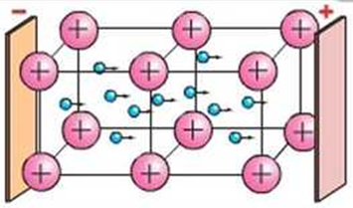
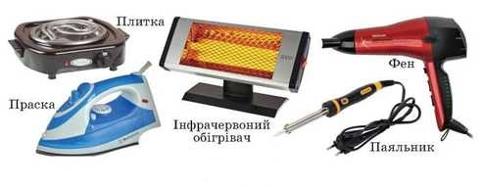
Curentul electric – aceasta-i mișcarea orientată a particulelor încărcate sau a corpurilor.
În conductoarele metalice curentul se crează prin mișcarea electronilor liberi; în electroliți – prin mișcarea ionilor de ambele semne; în gaze – prin mișcarea ionilor de ambele semne și a electronilor liberi.
Curentul este însoțit de anumite acțiuni: magnetică, termică, chimică, mecanică, fiziologică etc., care comparativ ușor se pot releva și aplica pentru necesitățile practice.

Slide 3
Existența curentului
Pentru existența de lungă durată în substanță a curentului electric sunt necesare două condiții – prezența particulelor libere încărcate și a forțelor, care acționează asupra acestor particule. Asupra particulelor încărcate acționează câmpul electric cu forța F = q ‧ E. Probabil, anume câmpul electric înăuntrul conductorului provoacă și susținerea mișcării ordonate a particulelor încărcate.
Dacă prin conductor trece curentul electric, atunci între capetele conductorului trebuie să fie creată diferență de potențial.
Pentru ca curentul prin conductor să fie de lungă durată, acest conductor trebuie să fie închis. În caz contrar sarcinile se vor acumula la capetele conductorului încărcate cu același fel de electricitate și curentul va înceta.

Slide 4
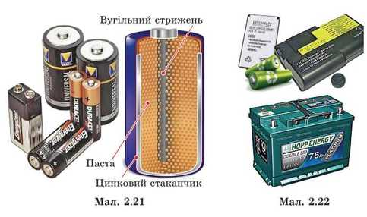
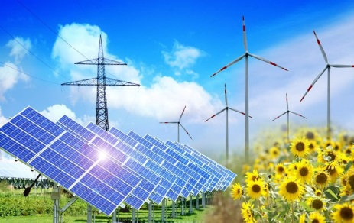
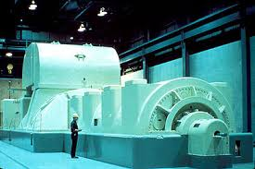
Dispozitivul din două corpuri electrizate (electroade), între care se menține diferență de potențial constantă, înseamnă că în conductor acționează câmpul electric constant, este numită sursă de curent.
Sursele de curent electric crează și lungă durată de timp păstreză câmpul electric. În sursele de curent pe contul forțelor de provinență neelectrică are loc separarea particulelor încărcate, în rezultat polii sursei vor fi încărcate (electrizate) cu sarcini diferite.
La circuitele electrice în care se menține curent și se aplică proprietățile lui, intră sursele de curent, consumatoarele (încălzitoare, aparatele de iluminat, motoarele electrice etc), aparatele de măsurat și de reglare, întrerupătoare și alte elemente, legate cu conductoare (fire de conexiune).

Slide 5
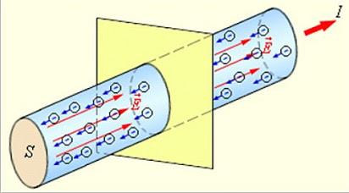
Curentul electric se caracterizează cu următoarele mărimi fizice:
Intensitatea curentului electric – aceasta-i mărimea, care caracterizează viteza trecerii sarcinii de către particulele, care generează curent prin secțiunea transversală a conductorului:
I = $\frac{\text{Δ}\text{q}}{\text{Δ}\text{t}}$,
unde $Δq$ – sarcina, care deplasează purtătorii liberi de sarcini prin secțiunea transfersală a conductorului,
$Δt$ – intervalul de timp, în care s-a deplasat sarcina.
Curentul se numește continuu, dacă în orice intervale de timp egale prin secțiunea transversală a conductorului se deplasează aceeași sarcină. Uneori curenții continuu se numesc curenții, care nu-și schimbă direcția, dar intensitatea curentului în unele momente de timp poate fi diferită.

Slide 6
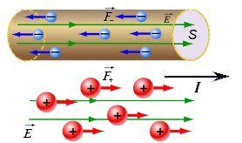
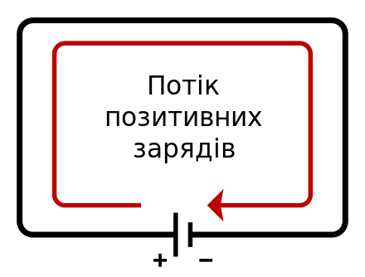
Densitatea curentului – este mărimea fizică, care se măsoară cu raportul intensității curentului la aria secțiunii transversale a conductorului:
j = $\frac{\text{I}}{\text{S}}$.
Unitatea de măsură a densității curentului este amper pe metru pătrat ( $\frac{\text{А}}{\text{м}\text{2}}$ ).
Intensitatea curentului este mărime scalară. Iar densitatea curentului se consideră mărime vectorială: vectorul densității curentului coincide cu direcția curentului în conductor.
Ca direcție a curentului în circuitul electric se consideră direcția posibilă a particulelor pozitive ale substanței conductorului.

Slide 7
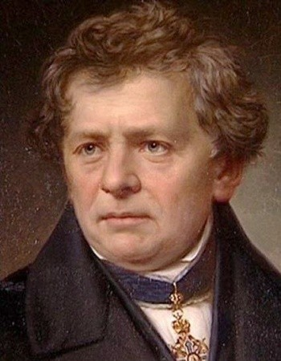
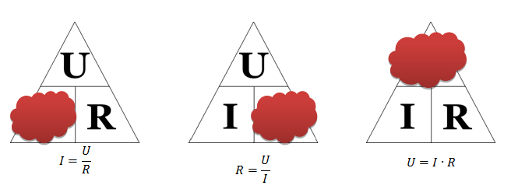
Legea lui Ohm pentru o porțiune de circuit
Legea lui Ohm pentru o porțiune de circuit: intensitatea curentului în porțiunea omogenă de circuit este direct proporțională cu tensiunea pe capetele acestei porțiuni și invers proporțională rezistenței ei:
I = $\frac{\text{U}}{\text{R}}$,
unde I – intensitatea curentului în porțiunea de circuit; U – tensiunea pe această porțiune; R – rezistența porțiunii.
De asemenea e foarte important de avut în vedere: legea lui Ohm are limitările sale în aplicare – pentru multe substanțe, care conduc curentul electric, această lege nu se aplică la semiconductoare, electroliți. Conductoarele metalice la încălzire își măresc rezistența lor.
În formula legii lui Ohm pentru porțiunea omogenă de circuit se află tensiunea U, care se determină prin raportul lucrului câmpului electric de deplasare a sarcinii electrice, către mărimea acestei sarcini q:
Dacă lucrul se măsoară în jouli, iar sarcina – în coulombi, atunci tensiunea se va primi în volți.
U = $\frac{\text{A}}{\text{q}}$.
Георг Симон Ом (1887-1854)

Slide 8
Електричний опір
Din formula pentru legea lui Ohm se poate ușor găsi valoarea rezistenței porțiunii de circuit:
R = $\frac{\text{U}}{\text{I}}$.
Unitatea de măsură a rezistenței electrice – ohm: 1 Оhm = $\frac{1 В}{1 А}$.
În practică deseori se folosesc unități mai mici sau mai mari pentru măsurarea rezistenței: miliohm, kiloohm, megaohm etc
Rezistența electrică se determină numai prin proprietățile însuși a conductorului, fiindcă îi condiționează de interacțiunea purtătorilor liberi de sarcini cu altele particule încărcate ale substanței conductorului.
Cercetările experimentale arată, că rezistența conductoarelor depinde de lungimea lor L, aria secțiunii transversale S și de materialul din care ele sunt confecționate: R = ρ ∙ $\frac{L}{S}$, unde ρ – rezistența specifică a substanței din care este confecționat conductorul.
Unitatea de măsură a rezistenței specifice: 1 Ω ∙ m. Rezistența specifică a substanței este o mărime tabelară; se determină prin însuși substanța materialului (structurii interne a substanței).

Slide 9
Problema №1. Printr-un conductor, la capetele căruia este aplicată tensiunea de 12 В, timp de 2 min. A trecut sarcina de 12 Кл. Aflați rezistența conductorului.
Se dă: U = 12 В Δt = 2 хв = 120 с Δq = 12 Кл
R - ?
Rezolvare:
La deplasarea prin conductor a sarcinii Δq în timpul Δt apare intensitatea curentului: I = $\frac{Δq}{Δt}$,
I = $\frac{12 Кл}{120 s}$ = 0,1 А.
Conform legii lui Ohm pentru o porțiune de circuit: I = $\frac{U}{R}$.
De unde: R = $\frac{U}{I}$.
Așadar, R = $\frac{12 В}{0,1 А}$ = 120 Оhm.
Răspuns: rezistența conductorului constituie 120 Ohm.

Slide 10
Problema №2. Timp de 10 secunde prin secțiunea transversală a unui conductor omogen (5 ∙ 10⁻⁶ $m^{2}$) trece sarcina 10 Кл. Lungimea conductorului – 5 m; el este confecționat din constantan, rezistența specifică a căruia 0,50 ∙ 10⁻⁶ Оhm ∙ m. Să se determine intensitatea curentului în conductor, densitatea curentului în fiecare punct al conductorului, rezistența conductorului, tensiunea la capetele conductorului și intensitatea câmpului electric în el.
Se dă: S = 5 ∙ 10⁻⁶ м² L = 5 м Δt = 10 с Δq = 10 Кл ρ = 0,5 ∙ 10⁻⁶ Ом ∙ м
I - ? j - ? R - ? U - ? E - ?
Rezolvare:
După definiție intensitatea curentului electric: I = $\frac{Δq}{Δt}$, deci I = $\frac{10 Кл}{10 с}$ = 1 А.
Densitatea curentului: j = $\frac{I}{S}$, de aceea: j alcătuiește 2 ∙ 10⁵ $\frac{А}{m^{2}}$.
Rezistența conductorului se determină prin materialul substanței din care este confecționat conductorul și dimensiunile lui geometrice:
R = ρ ∙ $\frac{L}{S}$, calculând vom avea R = 5 Оhm.
Tensiunea la capetele conductorului se poate determina, folosindu-ne de legea lui Ohm pentru o porțiune de circuit: I = $\frac{U}{R}$, de unde: U = I ∙ R, adică: U = 1 А ∙ 5 Оhm = 5 В.
Intensitatea câmpului electric e legată cu diferența de potențial la capetele conductorului (U) prin formula: E = $\frac{U}{L}$, unde L – distanța dintre punctele marginale ale conductorului, adică lungimea lui, Е = $\frac{5 В}{5 m}$ = 1 $\frac{В}{m}$.
Răspuns: intensitatea curentului în conductor este egală cu 1 А, densitatea curentului electric – 2 ∙ 10⁵ $\frac{А}{m^{2}}$, rezistența conductorului – 5 Оhm, tensiunea la capetele conductorului – 1 В, intensitatea câmpului electric – 1 $\frac{В}{m}$.

Slide 11
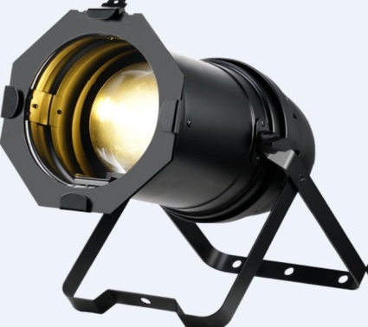
Problema №3. Intensitatea curentului în becul proiectorului 2 А. Cât de mare este tensiunea aplicată la proiector, dacă el consumă 45,6 кДж de energie în timp de 1 min.?
Se dă: I = 2 А Δt = 1 min = 60 s W= 45,6 кДж = 45,6 ∙ 10³ Дж
U - ?
Rezolvare:
Tensiunea electrică se măsoară cu lucrul, efectuat la deplasarea fiecărei unități de sarcină electrică în porțiunea dată a circuitului:
U = $\frac{A}{q}$.
Conform legii conservării și transformării energiei lucrul se determină prin mărimea energiei consumate: A = W, de aceea: U = $\frac{W}{q}$.
Mărimea cantității de electricitate, ce este inclusă în această formulă, o determinăm aplicând formula intensității curentului electric: I = $\frac{Δq}{Δt}$, de unde: q = Δq = I ∙ Δt.
De aceea: U = $\frac{W}{I ∙ Δt}$.
Calculăm: U = $\frac{45,6 ∙ 103 Дж}{2 А ∙ 60 с}$ = 380 В.
Răspuns: la proiector e aplicată tensiunea de 380 В.

Slide 12
Forțele exterioare ale sursei de curent electric
Forțele coulombiene nu pot fi cauză a apariției de lungă durată a curentului electric. Deoarece ele repede aduc sarcinile libere la starea echilibrului static, în care intensitatea câmpului electric în conductor este egală cu zero, iar potențialele tuturor punctelor conductorului devin egale. Pentru menținerea în circuit a curentului electric de lungă durată este necesar ca asupra sarcinilor libere să acționeze forțe neelectrostatice, așa numite forțe exterioare (colaterale).
Orice forțe, care acționează asupra particulelor încărcate electric și nu sunt coulombiene, se numesc forțe exterioare.
Forțele exterioare cu lucrul lor cuplează circuitul și asigură statornicia curentului electric (și asigură curent electric consumat).

Slide 13
FEM
Fiecare sursă de curent electric se caracterizează prin lucrul forțelor exterioare pentru deplasarea sarcinii unitare pozitive, ce acționează în ea, adică cu anumită forță electomotoare (FEM).
În interiorul sursei de curent forțele exterioare efectuează lucrul A_{ext}, deplasând sarcinile libere împotriva acțiunii forțelor câmpului electrostatic. Acest lucru este proporțional sarcinii.
Raportul lucrului forțelor exterioare pentru deplasarea sarcinii în interiorul sursei și valoarea acestei sarcini este caracteristica sursei de curent și se numește forță elecromotoare a sursei:
FEM = $\frac{Aext}{q}$. În sistemul SІ [FEM] = $\frac{1 Дж}{1 Кл}$ = 1 В.
Orice sursă de curent în esență este transformatoare de energie: în ea un fel oarecare de energie se transformă în energie electrică. Forțele exterioare efectuează și lucrul de separare a sarcinilor, adică aceasta este mărimea fizică, măsurată cu lucrul forțelor exterioare la separarea cantității de electricitate unitare.

Slide 14
Formulăm legea lui Ohm pentru un circuit închis. Pentru aceasta facem un șir de cugetări, și anume:
În timpul deplasării sarcinii q în interiorul sursei de curent forțele exterioare efectuează lucrul: А_{ext} = FEM ∙ q. În timpul trecerii curentului în circuitul exterior în el se degajă cantitatea de căldură Q_{ext} = I² ∙ R ∙ t = q ∙ I ∙ R, unde R – rezistența circuitului exterior.
Sursa de curent de asemenea are o rezistență oarecare, care se noteză cu litera r și se numește rezistența interioară a sursei. De aceea în timpul trecerii curentului în interiorul sursei în ea se degajă cantitatea de căldură: Q_{int} = I² ∙ r ∙ t = q ∙ I ∙ r.
Din legea conservării energiei rezultă, că A_{ext} = Q_{ext}+ Q_{int}, de unde obținem q ∙ FEM = q ∙ I ∙ R + q ∙ I ∙ r,
sau FEM = I ∙ R + I ∙ r,
Suma rezistențelor R + r se numește rezistență totală a circuitului și relația obținută se transformă ca legea lui Ohm pentru un circuit închis:
Intensitatea curentului electric într-un circuit închis, care conține sursă de curent este egală cu raportul FEM a sursei la rezistența totală a circuitului:
I = $\frac{FEM}{R + r}$.

Slide 15
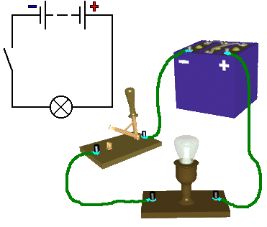
Problema № 4. La sursa FEM 12 В și rezistența interioară 1 Оhm este cuplat un bec, rezistența căruia 5 Оhm. De aflat intensitatea curentului în circuit și tensiunea la polii sursei de curent.
Se dă: ЕРС = 12 В r = 1 Ом R = 5 Ом
I - ? U - ?
Rezolvare:
Din legea lui Ohm pentru un circuit închis:
I = $\frac{FEM}{R + r}$ , I = $\frac{12 В}{5 Оhm + 1 Оhm}$ = 2 А.
Tensiunea la polii sursei o calculăm, folosindu-ne de legea lui Ohm pentru o porțiune de circuit:
U = I ∙ R,
U = 2 А ∙ 5 Оhm = 10 В.
Răspuns: intensitatea curentului electric în circuit – 2 А, tensiunea la polii sursei – 10 В.

Slide 16
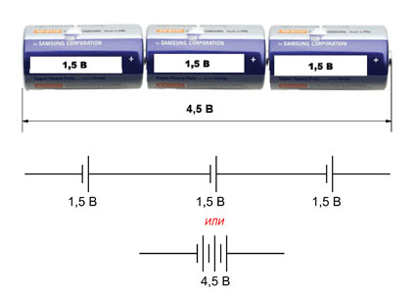
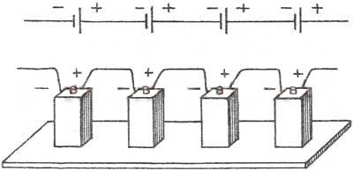
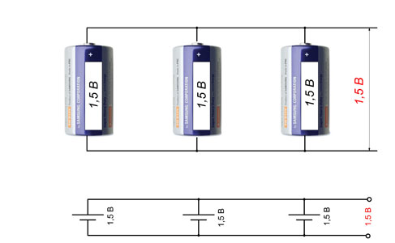
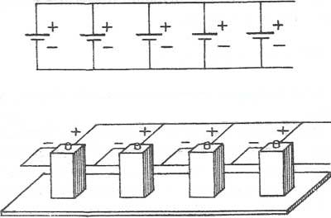
Caracteristicele surselor de curent se pot schimba, folosind legările în serie și în paralel ale surselor de curent electric.
Pentru mărirea FEM totale se aplică bateria cu surse de curent electric legate în serie:
La legarea în serie a surselor de curent FEM a circuitului va fi egală cu suma algebrică a FEM a fiecărei surse.
Rezistența totală a circuitului este egală cu suma tuturor rezistențelor: R_{tot} = R + r₁ + r₂ +…+ r_{n}.
În cazul legării în paralel a elementelor cu FEM egale forța electromotoare a bateriei este egală cu FEM a unui element, iar rezistența interioară totală se micșorează: r = $\frac{r1}{n}$.

Slide 17
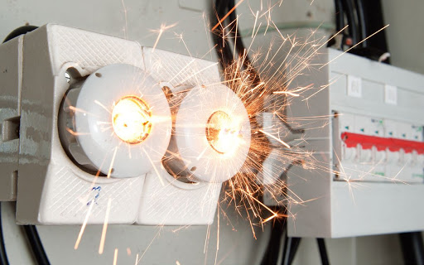
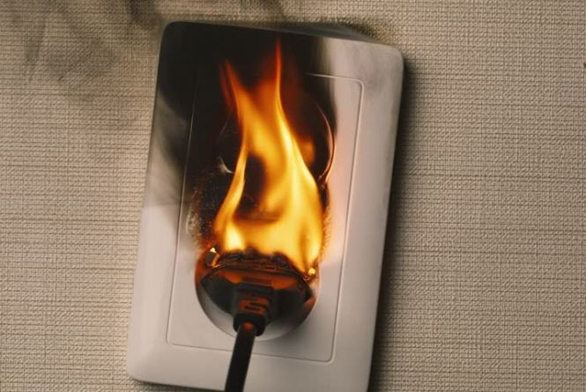
Urmările din legea lui Ohm pentru un circuit închis
Intensitatea curentului I = $\frac{FEM}{R + r}$ se micșorează respectiv cu mărirea rezistenței R a sarcinii exterioare a circuitului electric.
Cea mai mare intensitate a curentului electric corespunde cazului R = 0, adică scurtcircuitului.
Scurtcircuit se numește legarea capetelor porțiunii de circuit, care se află sub tensiune, cu un conductor, rezistența căruia este foarte mică în comparație cu rezistența acestei porțiuni.
În timpul circuitului scurt intensitatea curentului I_{sc} = $\frac{FEM}{r}$. Din această formulă se vede, că dacă rezistența interioară a sursei este foarte mică, curentul scurtcircuitului va fi foarte mare, adică poate defecta sursa și se poate întâmpla incendiu, deoarece acest fenomen este însoțit de degajarea unei cantități mari de căldură.

Slide 18
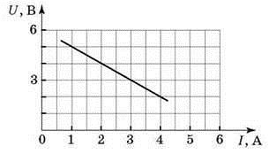
Urmările din legea lui Ohm
Circuitului decuplat îi corespunde foarte mare (infinit de mare) rezistență exterioară R. În acest caz, după cum urmează din formula legii lui Ohm pentru un circuit închis, intensitatea curentului electric I = 0.
În corespundere cu legea lui Ohm pentru un circuit închis tensiunea între capetele conductorului U = I ∙ R. Din legea lui Ohm pentru un circuit închis, scris sub forma FEM = I ∙ R + + I ∙ r, obținem: U = FEM – I ∙ r. De aici reiese, că în cazul măririi intensității curentului tensiunea dintre polii sursei de curent se micșorează.
Cea mai mare valoare a tensiunii dintre polii sursei de curent este egală cu FEM dacă I = 0 (decuplată sursă de curent), adică tensiunea dintre polii decuplați ai sursei este egală cu FEM a acestei surse: U = FEM.

Slide 19
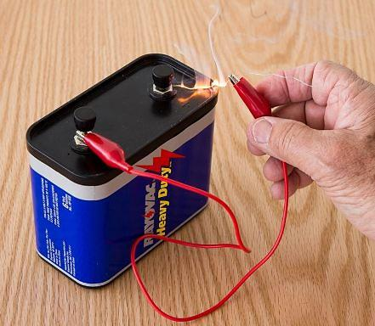
Problea №5. La calculul curentului scurtcircuitului, și anume: de determinat intensitatea curentului la circuitul scurt al unei baterii cu FEM de 9В, dacă la cuplare la ea a rezistenței exterioare de 3 Оhm curentul în circuit este 2 А.
Rezolvare:
Circuitul scurt apare în cazul, când rezistența sarcinii exterioare este egală cu zero (sau se apropie de zero):
I_{sc} = $\frac{FEM}{r}$.
Calculăm rezistența bateriei, aplicând legea lui Ohm pentru un circuit închis:
I = $\frac{FEM}{R + r}$ , îndeplinim transformările matematice: r = $\frac{FEM}{I}$ - R.
Calculăm rezistența interioară a sursei de curent, vom obține: r = 1,5 Оhm.
Așadar, I_{sc} = $\frac{9 В}{1,5 Ом}$ = 6 А.
Răspuns: intensitatea curentului în cazul scurtcircuitului alcătuiește 6 А.
Se dă: ЕРС = 9 В R = 3 Ом I = 2 А
I_{кз} - ?

Slide 20
Facem totalul: despre ce noi am aflat în timpul acestei lecții?
Curentul electric – mișcarea orientată a particulelor încărcate sau corpurilor.
Caracteristicele curentului – intensitatea curentului: I = "Δq" /"Δt" și densitatea curentului: j = "I" /"S" – aceasta-i mărimea fizică, care se măsoară prin raportul intensității curentului la aria secțiunii transversale a conductorului.
Legea lui Ohm pentru o porțiune de circuit: Intensitatea curentului într-o porțiune omogenă cu tensiunea la capetele porțiunii și invers proporțională cu rezistența ei: I = "U" /"R" , unde tensiunea: U = "A" /"q" , rezistența electrică: R = ρ ∙ "L" /"S" .
Oarecare forțe, care acționează asupra particulelor încărcate electric și nu sunt coulombiene, se numesc forțe exterioare.
Raportul lucrului forțelor exterioare pentru deplasarea sarcinii în interiorul sursei către mărimea sarcinii este caracteristica sursei de curent și se numește forță electromotoare a sursei: FEM = "Aext" /"q". Unitatea de măsură a FEM – 1 В.
Legea lui Ohm pentru un circuit închis: intensitatea curentului într-un circuit închis, care conține sursă de curent, este egală cu raportul FEM a sursei și rezistența totală a circuitului:
I = "FEM" /"R + r" .
Circuit scurt se numește legarea capetelor porțiunii de circuit, care se află sub tensiune, cu un conductor, rezistența căruia e foarte mică în comparație cu rezistența acestei porțiuni: Isc = "FEM" /"r" .

